Slide 1
Правила заполнения бланков ответов итогового сочинения(изложения) ИС-11

Slide 2
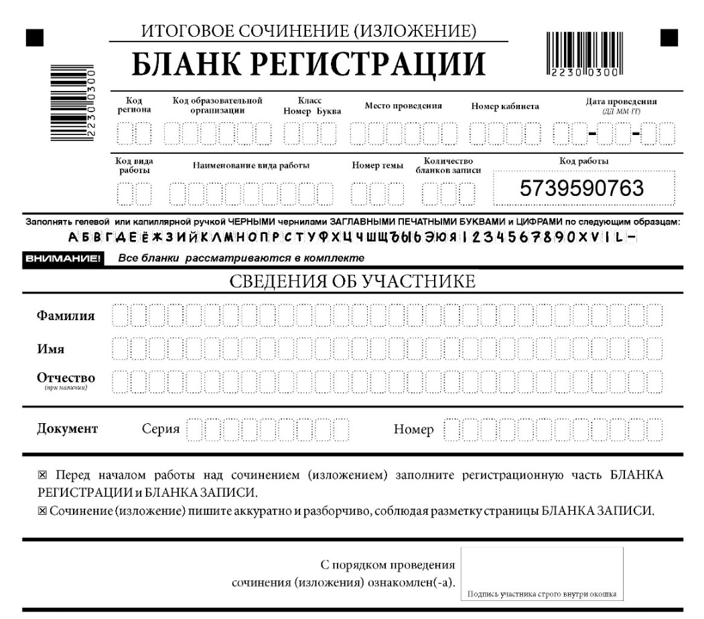
Комплект бланков
Ответственный проверяет:
Поле «Код работы» заполняется автоматизировано. Код работы одинаковый на всех бланках одного комплекта: бланк регистрации и 2 бланка записи

Slide 3
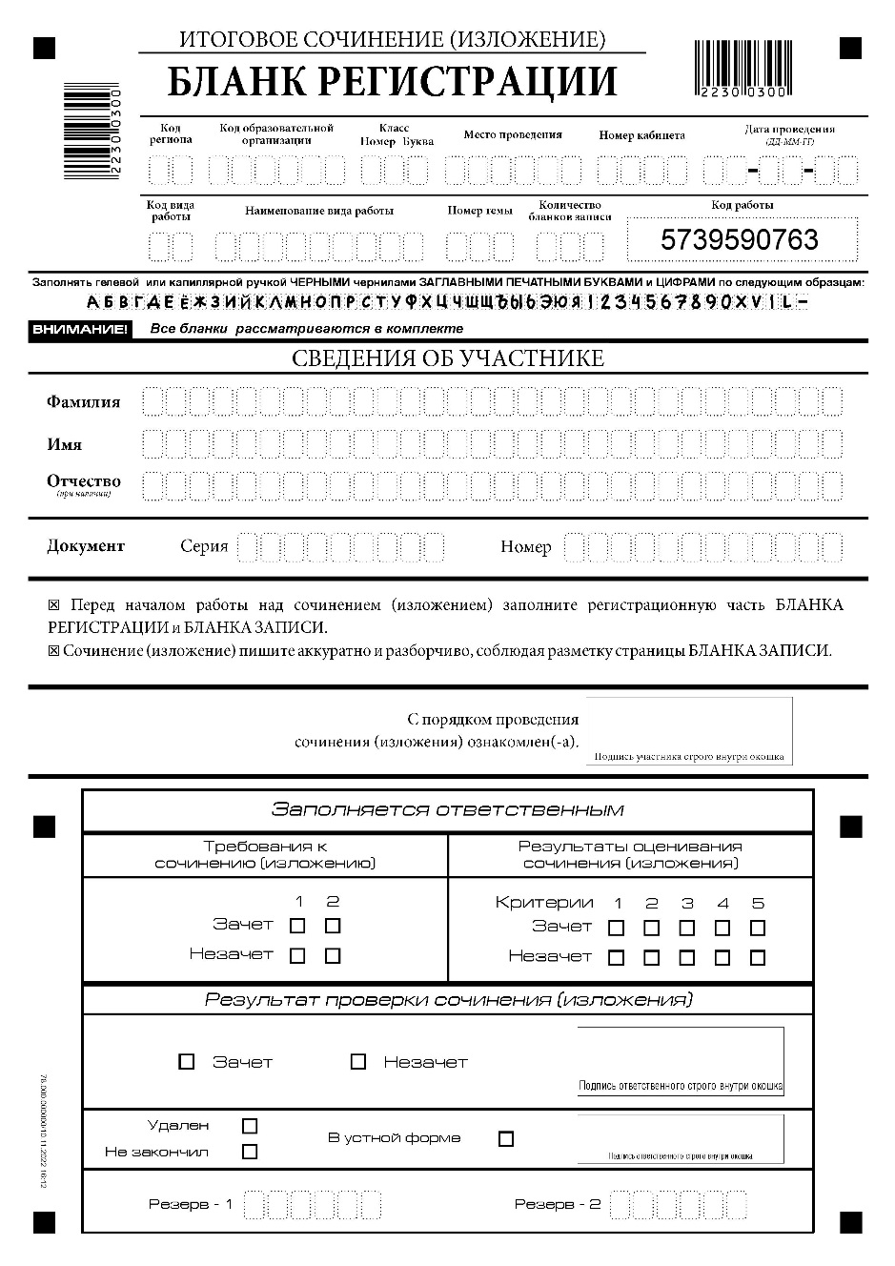
Комплект бланков
Ответственный проверяет:
Все бланки ИС-11 заполняются черными гелевыми или капиллярными ручками.
Участник должен изображать каждую цифру и букву во всех заполняемых полях по образцу в верхней части бланка регистрации.
Небрежное написание символов может привести к тому, что при автоматизированной обработке символ может быть неверно распознан.
Каждое поле в бланках заполняется, начиная с первой позиции.

Slide 4
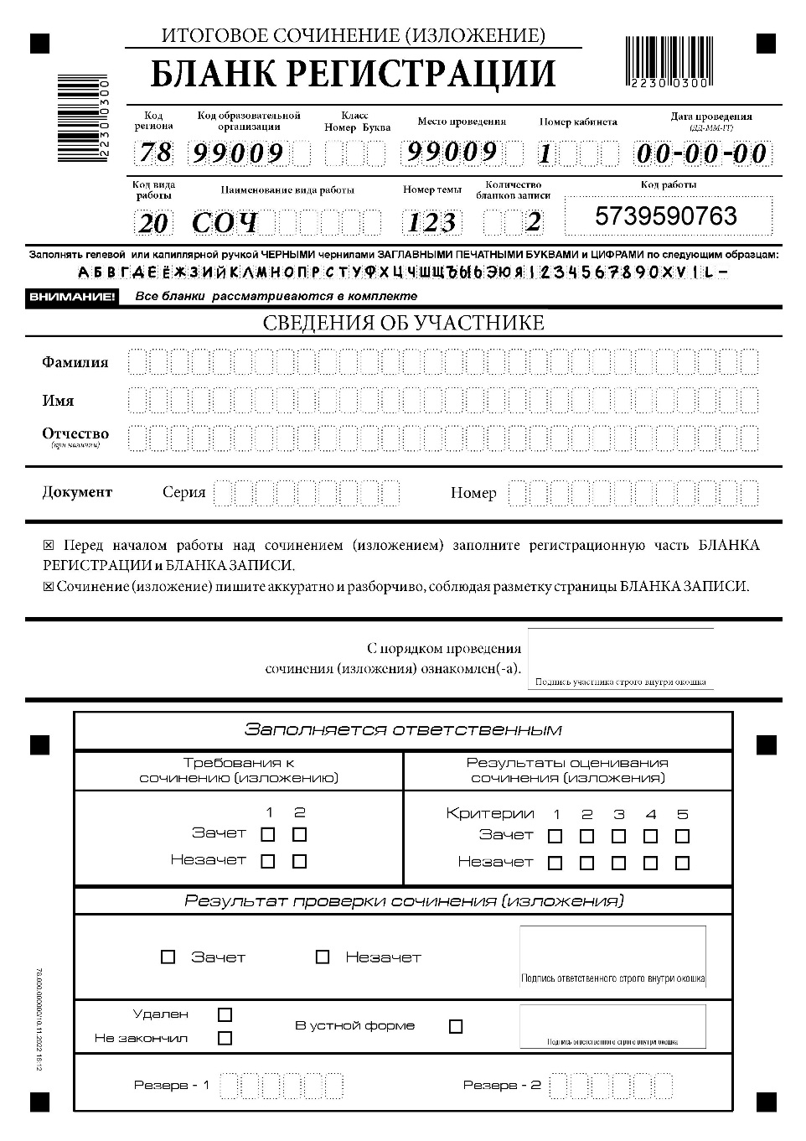
Начало ИС-11: заполнение бланков
Поля, заполненные черным, заполняют участники ИС-11, образец подготовлен организаторами на доске
20 – сочинение
21 – изложение
123
Номер! Использование букв не допустимо
Количество бланков записи при завершении ИС-11 вписывает организатор
Символы по образцу
Подпись участника

Slide 5
Начало ИС-11: заполнение бланков
На бланках записи (и на дополнительном бланке тоже) обязательно надо заполнять эти поля! Участник вписывает, организатор проверяет!
78 20 соч
001
Номер листа записи вписывает организатор
123
Текст итогового сочинения (изложения), текст итогового сочинения (изложения), текст итогового сочинения (изложения), текст итогового сочинения (изложения),
текст итогового сочинения (изложения), текст итогового сочинения (изложения)
На бланказ записи ФИО участника вписывается прописью
78 20 соч
002
123
Текст итогового сочинения (изложения), текст итогового сочинения (изложения), текст итогового сочинения (изложения)

Slide 6
Проведение ИС-11: выдача дополнительного бланка записи
Бланки записи ответов двусторонние.
При недостатке места на лицевой стороне бланка записи участник продолжает запись на оборотной стороне бланка, сделав внизу лицевой стороны запись «СМОТРИ НА ОБОРОТЕ».
В случае нехватки места в бланках записи по запросу участника члены комиссии выдают дополнительный бланк записи.
Перед выдачей необходимо проверить, что заполнены все 4 стороны бланков записи из комплекта.

Slide 7
Выдача дополнительного бланка записи
Ответственный проверяет:
Организатором заполняются поля «Код работы» и «Лист №» (начиная с 3, т.к. листами 1 и 2 являются основные бланки записи)
78 20 соч
001
ФИО прописью
123
Участником заполняются поля «Код региона» и «Код вида работы» и «Наименование вида работы», «Номер темы» - организатор проверяет.
78 20 соч
002
ФИО прописью
123
Текст итогового сочинения (изложения), текст итогового сочинения (изложения), текст итогового сочинения (изложения), текст итогового сочинения (изложения),
текст итогового сочинения (изложения), текст итогового сочинения (изложения), текст итогового сочинения (изложения)
78 20 соч
003
ФИО прописью
123
5739590763

Slide 8
ИС-11: возможные ситуации
В случае - удаления участника - досрочного завершения ИС-11 по уважительной причине
организатор на регистрационном бланке проставляет Х в соответствующее поле, подтверждая своей подписью

Slide 9
ИС-11: завершение
Ответственный проверяет:
Организатор проверяет заполнение полей «Код региона» и «Код вида работы» и «Наименование вида работы», «Номер темы», «Код работы» и «Лист №», пересчитывает бланки записи
На неиспользованных частях бланков записи проставляет прочерк Z
78 20 соч
001
ФИО прописью
123
78 20 соч
002
ФИО прописью
123
Текст итогового сочинения (изложения), текст итогового сочинения (изложения).

Slide 10
ИС-11: завершение
На регистрационном бланке организатор также проверяет заполнение полей
И проставляет количество бланков записи (2 или более)
123

